Slide 1





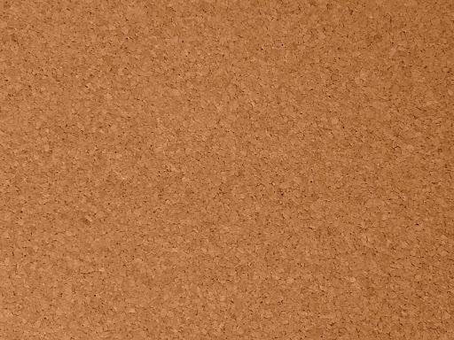









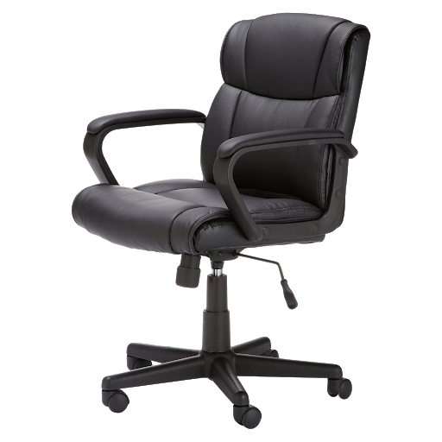
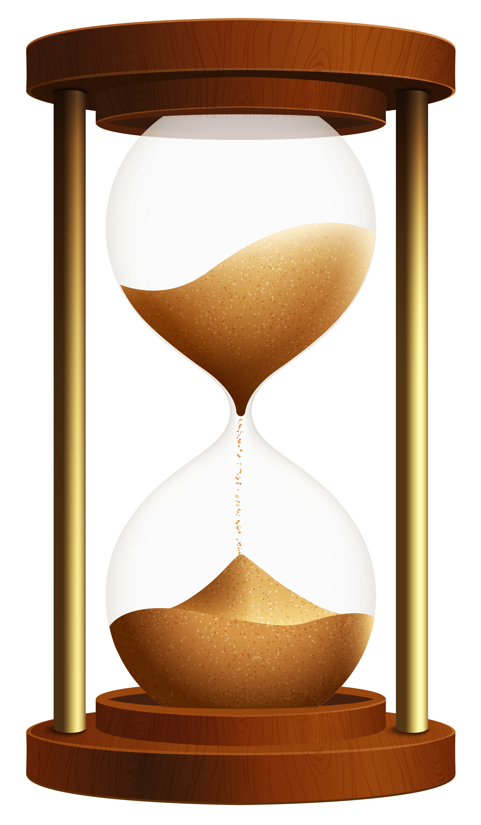



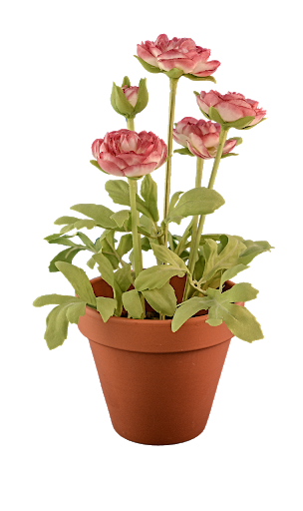
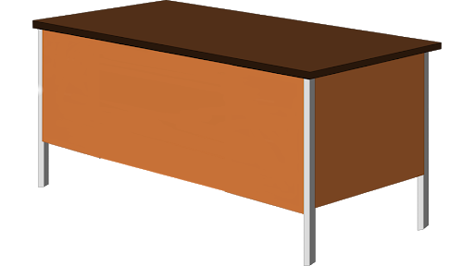

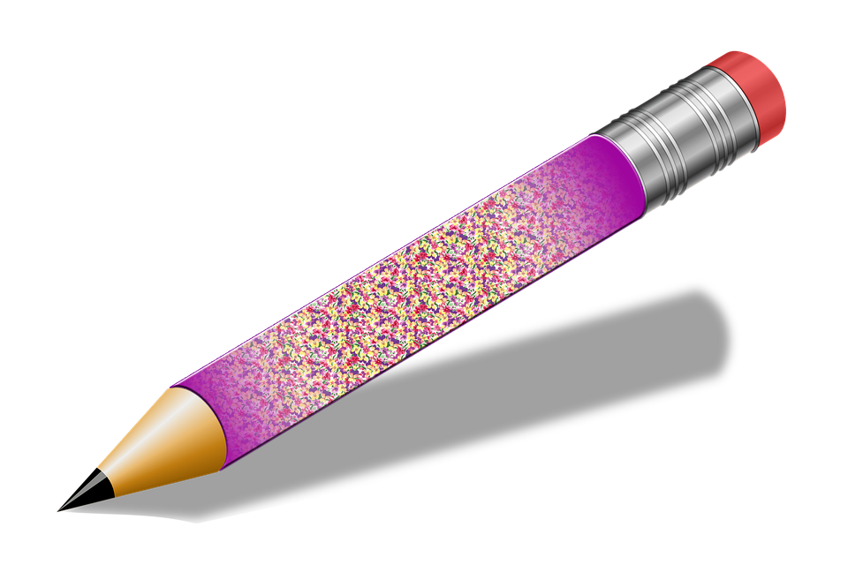
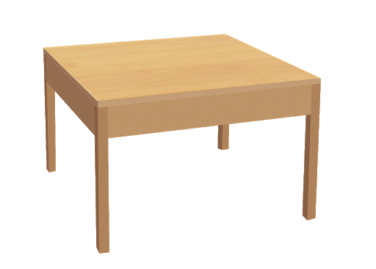



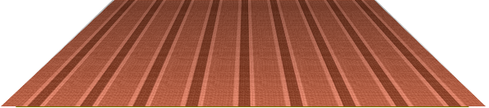
التاريخ / / ١٤٤هـ
رقم الصفحة : ١٦٢
٩-٥
المسافة بين نقطتين
الان
اجد المسافة بين نقطتين
بالمستوى
اجد نقطة المنتصف بين
نقطتين في المستوى الاحداثي
فيما سبق
درست استعمال
نظرية فيثاغورس

Slide 2



قانون المسافة بنقطتين
التاريخ
المادة
نقطة المنتصف
الكفاية
الموضوع
قانون نقطة المنتصف
https://www.liveworksheets.com/1-un1832982nr
https://www.liveworksheets.com/1-pa1832994kv

Slide 3


٩-٦
المسافة بين نقطتين

Slide 4

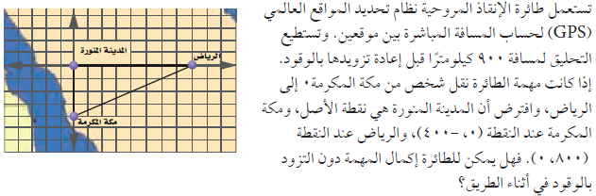
المسافة بين نقطتين
التمهيد
طولي ضلعي المثلث القائم لإيجاد طول الوتر .
ما الذي يجب أن تعرفه لتستعمل نظرية فيثاغورث في تحديد المسافة بين النقطتين ؟
بإيجاد الفرق بين الإحداثيين الصاديين .
كيف تجد المسافة بين مكة المكرمة والمدينة المنورة ؟
بإيجاد الفرق بين الإحداثيين السنيين .
كيف تجد المسافة بين المدينة المنورة والرياض ؟

Slide 5
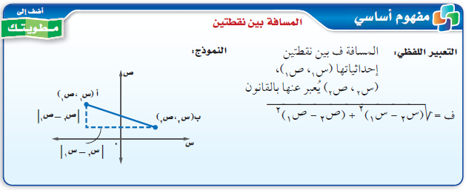
المسافة بين نقطتين
step1

Slide 6
المسافة بين نقطتين
مثال
أوجد المسافة بين النقطتين ( ٥ ، ٣ ) ، ( ١ ، ــ ٢ )
ص_{٢}
س_{٢}
ص_{١}
س_{١}
step1
( )^{٢}
( )^{٢}
س_{١}
س_{٢}
ص_{١}
ص_{٢}
+
ــ
١
=
ف
٣
ــ
ــ ٢
٥
( ــ ٥ )^{٢}
+
( ــ ٤ )^{٢}
=
ف
٢٥
+
١٦
=
ف
٤١
=
ف
ف = ٦٫٤

Slide 7
المسافة بين نقطتين
تحقق
أوجد المسافة بين النقطتين ( ٤ ، ٢ ) ، ( ــ ٣ ، ــ ١ )
ص_{٢}
س_{٢}
ص_{١}
س_{١}
step1
س_{١}
ص_{١}
( )^{٢}
( )^{٢}
س_{٢}
٢
ــ
ص_{٢}
+
٤
ــ
ــ ٣
=
ف
ــ ١
( ــ ٣ )^{٢}
+
( ــ ٧ )^{٢}
=
ف
٩
+
٤٩
=
ف
٥٨
=
ف
ف = ٧٫٦

Slide 8
المسافة بين نقطتين
أوجد المسافة بين النقطتين ( ــ ٧ ، ــ ٢ ) ، ( ــ ٥ ، ــ٨ )
تحقق
ص_{٢}
س_{٢}
ص_{١}
س_{١}
step1
( ^{٢}
( )^{٢}
س_{١}
س_{٢}
( ــ ٢ )
ــ
ص_{٢}
( ــ ٧ )
ــ
ص_{١}
ــ ٨
+
ــ ٥
=
ف
( ــ ٦ )^{٢}
+
( ٢ )^{٢}
=
ف
٣٦
+
٤
=
ف
ف =٦٫٣
٤٠
=
ف

Slide 9
المسافة بين نقطتين
أوجد المسافة بين النقطتين ( ٦ ، ــ ٢ ) ، ( ١٢ ، ٨ )
تأكد ١
ص_{٢}
س_{٢}
ص_{١}
س_{١}
step1
( )^{٢}
( )^{٢}
س_{١}
س_{٢}
ص_{١}
ــ
ص_{٢}
( ــ ٢ )
٨
+
٦
ــ
١٢
=
ف
( ١٠ )^{٢}
+
( ٦ )^{٢}
=
ف
١٠٠
+
٣٦
=
ف
ف = ١١٫٧
١٣٦
=
ف

Slide 10
المسافة بين نقطتين
أوجد المسافة بين النقطتين ( ٤ ، ٨ ) ، ( ــ ٣ ، ــ ٦ )
تأكد ٢
ص_{٢}
س_{٢}
ص_{١}
س_{١}
step1
( )^{٢}
( )^{٢}
س_{١}
س_{٢}
ص_{١}
ص_{٢}
+
٤
ــ
ــ ٣
=
ف
٨
ــ
ــ ٦
( ــ ١٤ )^{٢}
+
( ــ ٧ )^{٢}
=
ف
١٩٦
+
٤٩
=
ف
ف = ١٥٫٧
٢٤٥
=
ف

Slide 11
المسافة بين نقطتين
أوجد المسافة بين النقطتين ( ــ ٢ ، ــ ٤ ) ، ( ــ ٥ ، ــ ٣ )
تأكـــد
step1
ص_{٢}
س_{٢}
ص_{١}
س_{١}
( ــ ٤ )
( )^{٢}
( )^{٢}
س_{١}
س_{٢}
ص_{١}
ــ
ص_{٢}
( ــ ٢ )
ــ
ــ٣
+
ــ ٥
=
ف
( ١ )^{٢}
+
( ــ ٣ )^{٢}
=
ف
١
+
٩
=
ف
ف = ٣٫٢
١٠
=
ف

Slide 12
أوجد قيم أ إذا كانت المسافة بين النقطتين ( ٤ ، ٧ ) ، ( أ ، ٣ ) تساوي٥ وحدات
مثال
ف
ص_{٢}
س_{٢}
ص_{١}
س_{١}
إيجاد الاحداثي المجهول
القانون
( ص_{٢} ص_{١} )^{٢}
( س_{٢} س_{١} )^{٢}
ــ
+
ــ
=
ف
step٢
ربع الطرفين
ص١
ص_{٢}
س_{٢}
٧
( )^{٢}
س_{١}
٣
٤
ــ
أ
=
ــ
+
( )^{٢}
ف٢
^{٢}٥
+
أ^{٢} ــ ٨ أ + ١٦
٢٥
أ ــ ٧ =٠
أ ــ ١ = ٠
١٦
=
أ = ٧
أ = ١
٢٥ = أ^{٢} ــ ٨ أ + ٣٢
اطرح ٢٥ من الطرفين
٠ = أ^{٢} ــ ٨ أ + ٧
حلل إلى عوامل
٠ = ( أ ــ ١ ) ( أ ــ ٧ )

Slide 13
أوجد قيم أ إذا كانت المسافة بين النقطتين ( ٢ ، أ ) ، ( ــ ٦ ، ٢ ) تساوي ١٠ وحدات
تحقق
ف
ص_{٢}
س_{٢}
ص_{١}
س_{١}
إيجاد الاحداثي المجهول
القانون
( ص_{٢} ص_{١} )^{٢}
( س_{٢} س_{١} )^{٢}
ــ
+
ــ
=
ف
step٢
ربع الطرفين
( )^{٢}
( )^{٢}
س_{١}
س_{٢}
^{٢}١٠
ص_{١}
ــ
ص_{٢}
+
٢
ــ
ــ ٦
=
أ
٢
ف^{٢}
^{٢}٢- ٤ أ +أ^{٢}
+
٦٤
=
١٠٠
أ + ٤ = ٠
أ ــ ٨ = ٠
١٠٠ = أ^{٢} ــ ٤ أ + ٦٨
أ = ــ ٤
أ = ٨
اطرح ١٠٠من الطرفين
٠ = أ^{٢} ــ ٤ أ ــ ٣٢
حلل إلى عوامل
٠ = ( أ ــ ٨ ) ( أ + ٤ )

Slide 14
أوجد قيم أ إذا كانت المسافة بين النقطتين ( ــ ٥ ، أ ) ، ( ٣ ، ١ ) تساوي
تأكـــد
٨٩
ص_{٢}
س_{٢}
ص_{١}
س_{١}
إيجاد الاحداثي المجهول
ف
القانون
( ص_{٢} ص_{١} )^{٢}
( س_{٢} س_{١} )^{٢}
ــ
+
ــ
=
ف
step٢
ربع الطرفين
( )^{٢}
^{٨٩}
( )^{٢}
س_{١}
س_{٢}
=
ف^{٢}
ص_{١}
ص_{٢}
( ــ ٥ )
أ
ــ
١
+
ــ
٣
أ + ٤ = ٠
^{٢}١ــ ٢ أ +أ^{٢}
+
٦٤
=
٨٩
أ ــ ٦ = ٠
أ = ــ ٤
أ = ٦
٨٩ = أ^{٢} ــ ٢ أ + ٦٥
اطرح ٨٩ من الطرفين
٠ = أ^{٢} ــ ٢ أ ــ ٢٤
حلل إلى عوامل
٠ = ( أ ــ ٦ ) ( أ + ٤ )

Slide 15
أوجد قيم أ إذا كانت المسافة بين النقطتين ( ٦ ، أ ) ، ( ٥ ، ٠ ) تساوي
تأكـــد
١٧
ف
ص_{٢}
س_{٢}
ص_{١}
س_{١}
إيجاد الاحداثي المجهول
القانون
( ص_{٢} ص_{١} )^{٢}
( س_{٢} س_{١} )^{٢}
step٢
ــ
+
ــ
=
ف
ربع الطرفين
( )^{٢}
^{١٧}
( )^{٢}
س_{١}
س_{٢}
=
ف^{٢}
ص_{١}
ص_{٢}
أ
ــ
٠
+
٦
ــ
٥
أ + ٤ = ٠
أ ــ ٤ = ٠
أ^{٢}
+
١
=
١٧
أ = ــ ٤
أ = ٤
١٧ = أ^{٢} + ١
اطرح ١٧من الطرفين
٠ = أ^{٢} ــ ١٦
حلل إلى عوامل
٠ = ( أ ــ ٤ ) ( أ + ٤ )

Slide 16
أوجد قيم أ إذا كانت المسافة بين النقطتين ( ٥ ، ٨ ) ، ( أ ، ٢ ) تساوي
تأكـــد
٣ ٥
ف
ص_{٢}
س_{٢}
ص_{١}
س_{١}
إيجاد الاحداثي المجهول
القانون
( ص_{٢} ص_{١} )^{٢}
( س_{٢} س_{١} )^{٢}
ــ
+
ــ
=
ف
step٢
ربع الطرفين
( )^{٢}
^{٤٥}
( )^{٢}
س_{١}
س_{٢}
=
ف^{٢}
ص_{١}
ص_{٢}
+
٥
٨
ــ
٢
ــ
أ
أ ــ ٨ = ٠
أ ــ ٢ = ٠
٣٦
+
أ^{٢} ــ ١٠أ + ٢٥
=
٤٥
أ = ٨
أ = ٢
٤٥ = أ^{٢} ــ ١٠أ + ٦١
اطرح ٤٥ من الطرفين
٠ = أ^{٢} ــ ١٠أ + ١٦
حلل إلى عوامل
٠ = ( أ ــ ٢ ) ( أ ــ ٨ )

Slide 17
أوجد قيم أ إذا كانت المسافة بين النقطتين ( أ ، ٦ ) ، ( ــ ٦، ٢ ) تساوي
تأكـــد
٤ ١٠
ف
ص_{٢}
س_{٢}
ص_{١}
س_{١}
إيجاد الاحداثي المجهول
القانون
( ص_{٢} ص_{١} )^{٢}
( س_{٢} س_{١} )^{٢}
+
ــ
=
ف
ــ
step٢
ربع الطرفين
( )^{٢}
^{١٦٠}
( )^{٢}
س_{١}
س_{٢}
=
ف^{٢}
ص_{١}
ص_{٢}
٦
ــ
٢
+
أ
ــ
ــ ٦
أ ــ ٦ = ٠
أ + ١٨ = ٠
(ــ ٦)^{٢}+ ١٢أ + أ^{٢}
١٦٠
١٦
+
=
أ = ٦
أ = ــ١٨
١٦٠ = أ^{٢} + ١٢٠ + ٥٢
اطرح١٦٠من الطرفين
٠ = أ^{٢} + ١٢أ ــ ١٠٨
٠ = ( أ + ١٨ ) ( أ ــ ٦ )
حلل إلى عوامل

Slide 18
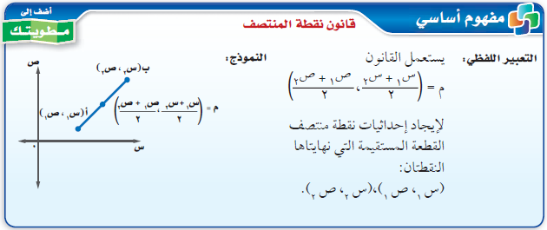
قانون المنتصف
step٣

Slide 19
قانون المنتصف
مثــال
أوجد إحداثيي منتصف القطعة التي تصل بين النقطتين ( ــ ١ ، ــ ٢ ) ، ( ٣ ، ــ ٤ )
ص_{٢}
س_{٢}
ص_{١}
س_{١}
step٣
ص_{٢}
ص_{١}
س_{٢}
س_{١}
( ــ ٤ )
+
ــ ٢
٣
+
ــ ١
،
م =
٢
٢
ــ ٦
٢
م =
،
٢
٢
ــ ٣
،
١
م =

Slide 20
قانون المنتصف
تحقق
أوجد إحداثيي منتصف القطعة التي تصل بين النقطتين ( ١٢ ، ٣ ) ، ( ــ ٨ ، ٣ )
ص_{٢}
س_{٢}
ص١
س_{١}
ص_{٢}
ص_{١}
س_{٢}
س_{١}
step٣
٣
+
٣
( ــ ٨ )
+
١٢
،
م =
٢
٢
٦
،
٤
م =
٢
٢
٣
،
٢
م =

Slide 21
قانون المنتصف
أوجد إحداثيي منتصف القطعة التي تصل بين النقطتين ( ٠، ٠ ) ، ( ٥ ، ١٢ )
تحقق
ص_{٢}
س_{٢}
ص_{١}
س_{١}
ص_{٢}
ص_{١}
س_{٢}
س_{١}
step٣
١٢
+
٠
٥
+
٠
،
م =
٢
٢
١٢
٥
،
م =
٢
٢
،
٥
م =
٦
٢

Slide 22
قانون المنتصف
تحقق
أوجد إحداثيي منتصف القطعة التي تصل بين النقطتين ( ٦، ٨ ) ، ( ٣ ، ٤ )
ص_{٢}
س_{٢}
ص_{١}
س_{١}
ص_{٢}
ص_{١}
س_{٢}
س_{١}
step٣
٤
+
٨
٣
+
٦
،
م =
٢
٢
١٢
٩
،
م =
٢
٢
٦
،
٩
م =
٢

Slide 23
قانون المنتصف
تدرب
١٠
أوجد إحداثيي منتصف القطعة التي تصل بين النقطتين ( ٥، ــ١٠ ) ، ( ٥ ، ٨ )
ص_{٢}
س_{٢}
ص_{١}
س_{١}
step٣
ص_{٢}
ص_{١}
س_{٢}
س_{١}
٨
+
ــ ١٠
٥
+
٥
،
م =
٢
٢
ــ ٢
،
١٠
م =
٢
٢
ــ ١
،
م =
٥

Slide 24
قانون المنتصف
أوجد إحداثيي منتصف القطعة التي تصل بين النقطتين ( ٥ ، ٠) ، ( ٠ ، ٣ )
تدرب ١١
ص_{٢}
س_{٢}
ص_{١}
س_{١}
ص_{٢}
ص_{١}
س_{٢}
س_{١}
step٣
٣
+
٠
٠
+
٥
،
م =
٢
٢
٣
،
٥
م =
٢
٢
٣
،
٥
م =
٢
٢

Slide 25
قانون المنتصف
أوجد إحداثيي منتصف القطعة التي تصل بين النقطتين ( ٣ ، ــ ١٧ ) ، ( ٢ ، ــ ٨ )
تدرب١٢
ص_{٢}
س_{٢}
ص_{١}
س_{١}
ص_{٢}
ص_{١}
س_{٢}
س_{١}
step٣
+
٢
+
٣
( ــ ٨ )
(ــ ١٧)
،
م =
٢
٢
ــ ٢٥
،
٥
م =
٢
٢
ــ ٢٥
،
٥
م =
٢
٢

Slide 26
قانون المنتصف
تدرب ١٣
أوجد إحداثيي منتصف القطعة التي تصل بين النقطتين ( ــ ٢ ، ٢ ) ، ( ٤ ، ١٠ )
ص_{٢}
س_{٢}
ص_{١}
س_{١}
ص_{٢}
ص_{١}
س_{٢}
س_{١}
step٣
+
٢
٤
+
ــ ٢
١٠
،
م =
٢
٢
١٢
،
٢
م =
٢
٢
٦
،
١
م =

Slide 27
قانون المنتصف
أوجد إحداثيي منتصف القطعة التي تصل بين النقطتين ( ٣، ١٠ ) ، ( ٣ ، ٣ )
تدرب ١٤
ص_{٢}
س_{٢}
ص_{١}
س_{١}
٣
step٣
ص٢
ص_{١}
س_{٢}
س_{١}
+
١٠
٣
+
٣
،
م =
٢
٢
١٣
٦
،
م =
٢
٢
١٣
٣
م =
،
٢

Slide 28
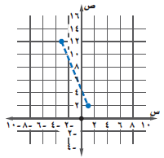
قانون المنتصف
على الرسم أوجد المسافة بين المنزل والمدرسة حيث طول ضلع المربع ١ كلم
تأكـــد
المدرسة
( ــ ٣ ، ١٢ )
( )^{٢}
( )^{٢}
س_{١}
س_{٢}
ص_{١}
ــ
ص_{٢}
ــ ٣
٢
١٢
+
١
ــ
=
ف
step٣
( ١٠ )^{٢}
+
( ــ ٤ )^{٢}
=
ف
المنزل
( ١ ، ٢ )
١٠٠
+
١٦
=
ف
١١٦
=
ف
المسجد
( ٠ ، ٠ )
ف = ١٠٫٧٧
المسافة بين المنزل والمدرسة = ١٠٫٧٧ كلم تقريبا

Slide 29
المسافة بين نقطتين
تأكـــد
على الرسم أوجد المسافة بين المنزل والمسجد حيث طول ضلع المربع ١ كلم
المدرسة
( ــ ٣ ، ١٢ )
٠
١
( )^{٢}
( )^{٢}
س_{١}
س_{٢}
step٣
ص_{١}
ــ
ص_{٢}
٠
٢
+
ــ
=
ف
( ٢ )^{٢}
+
( ١ )^{٢}
=
ف
المنزل
( ١ ، ٢ )
٤
+
١
=
ف
٥
=
ف
المسجد
( ٠ ، ٠ )
ف = ٢٫٢٤
المسافة بين المنزل والمسجد = ٢٫٢٤ كلم تقريبا

Slide 30


